Slide 1


5주차 발표 · 대칭키 암호
파일은 대칭키로,
키는 공개키로
랜섬웨어 암호화 구조로 보는
빠른 암·복호화와 키 관리 문제
핵심 질문: 왜 파일 전체를 공개키로 암호화하지 않을까?
원본 파일
대칭키
공개키
1 / 7

Slide 2


01
대칭키와 공개키는 무엇이 다를까?
먼저 두 방식의 특성을 분리해서 본다
①
②
③
대칭키
공개키
비교 포인트
같은 키 하나로
암호화·복호화를 처리한다.
구조가 단순하고 매우 빠르다.
공개키로 잠그고
개인키로만 풀 수 있다.
키 전달과 접근 통제에 유리하다.
대칭키는 같은 키로 처리하고,
공개키는 키 쌍(공개키·개인키)을 사용한다.
구조와 용도가 다르다.
핵심 정리 : 대칭키와 공개키는 설계 목적이 서로 다르다.
2 / 7

Slide 3


02
1단계: 파일은 대칭키로 암호화
대상은 문서·사진 같은 실제 데이터
같은 키로 암호화·복호화
핵심
파일이 클수록 속도가 중요
그래서 대칭키를 사용
파일 처리: 대칭키
이유: 빠르고 가볍다
대칭키
암호화
원본 파일
대칭키
암호문 파일
문서 / 사진 / 코드
빠른 암호화
키 없이는 읽기 어려움
대칭키 = 빠른 파일 암호화
3 / 7

Slide 4
03
왜 대칭키인가: 속도 때문
파일 수가 많으면 “안전함”만큼 “처리 속도”도 중요해진다
대칭키 암호
공개키 암호
빠름 ████████████████████
상대적으로 느림 ████
VS
비교적 단순한 연산 구조
수학적으로 복잡한 연산 필요
대용량 데이터 처리에 유리
소량 데이터(키)에는 충분히 적합
수천 개 파일도 수초 내 암호화
대용량 파일에는 속도가 너무 느림
랜섬웨어의 주요 암호화 수단
키 보호 목적으로만 사용
"파일 전체"는 빠른 대칭키가 담당 / 공개키는 "작은 키를 잠그는 용도"에만 사용한다.
4 / 7

Slide 5

04
2단계: 키를 공개키로 잠근다
파일이 아니라 대칭키를 보호하는 단계
1
대칭키 생성
핵심
파일용 임시 키
파일
키
결과
대칭키로 암호화
공개키로 보호
개인키 없이는 복구 불가
2
파일 암호화
대칭키로 빠르게
데이터 잠금
속도: 대칭키
통제: 공개키
3
키 암호화
복구 조건: 개인키
대칭키를
공개키로 잠금
5 / 7

Slide 6
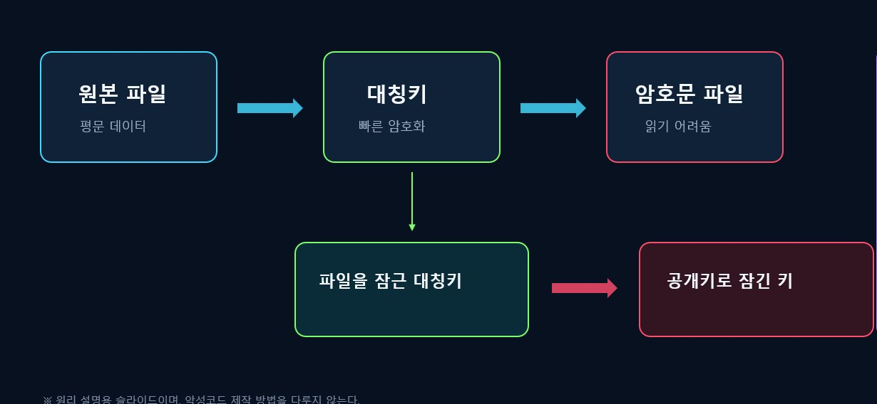
05
전체 흐름: 하이브리드 암호화
대칭키의 속도와 공개키의 키 보호 기능을 섞은 구조
원본 파일
대칭키
대칭키
암호문 파일
평문 데이터
빠른 암호화
빠른 암호화
읽기 어려움
파일을 잠근 대칭키
공개키로
잠긴 키
암호화 완료, 피해자 접근 불가
복호화 조건
파일을 풀려면 원래 대칭키가 필요하다.
잠긴 키를 풀 개인키가 없으면
복구가 어려워진다.
※ 원리 설명용 슬라이드이며, 악성코드 제작 방법을 다루지 않는다.
사용자 데이터 → 대칭키 / 대칭키 → 공개키
6 / 7

Slide 7
06
마무리: 역할 분리가 핵심
기술의 우열보다 역할 배치가 결과를 만든다
핵심 정리
복구 조건: 개인키
파일은 대칭키,
키는 공개키.
1
파일 암호화
2
키 암호화
3
복구 통제
결론
한 줄 요약
발표 마무리
속도는 대칭키
통제는 공개키
하이브리드 암호화 =
역할 분리 설계
파일 잠금: 대칭키
키 잠금: 공개키
4
설계가 보안을 완성
7 / 7

